Slide 1
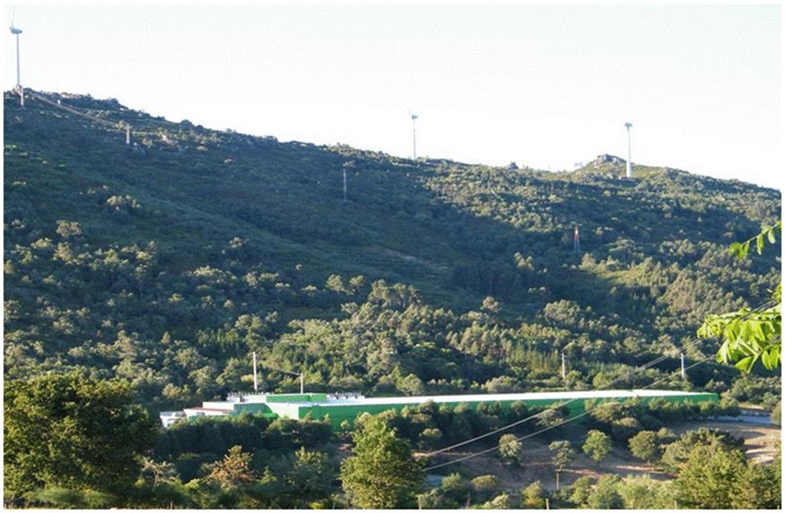
Cp. Caramulo
Julho 2010

Slide 2
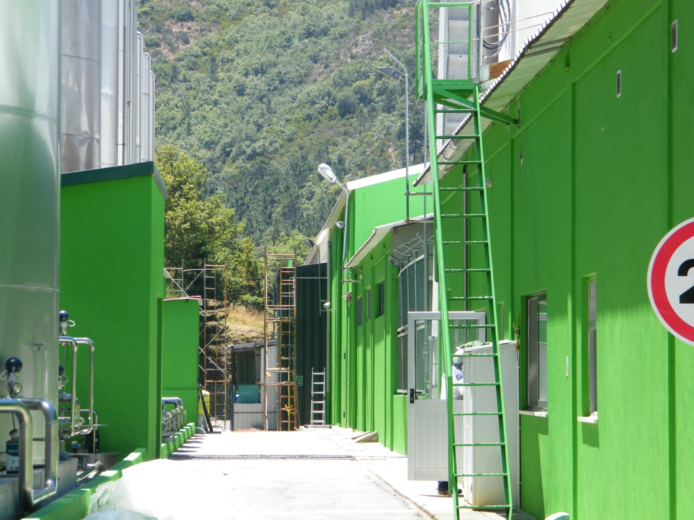
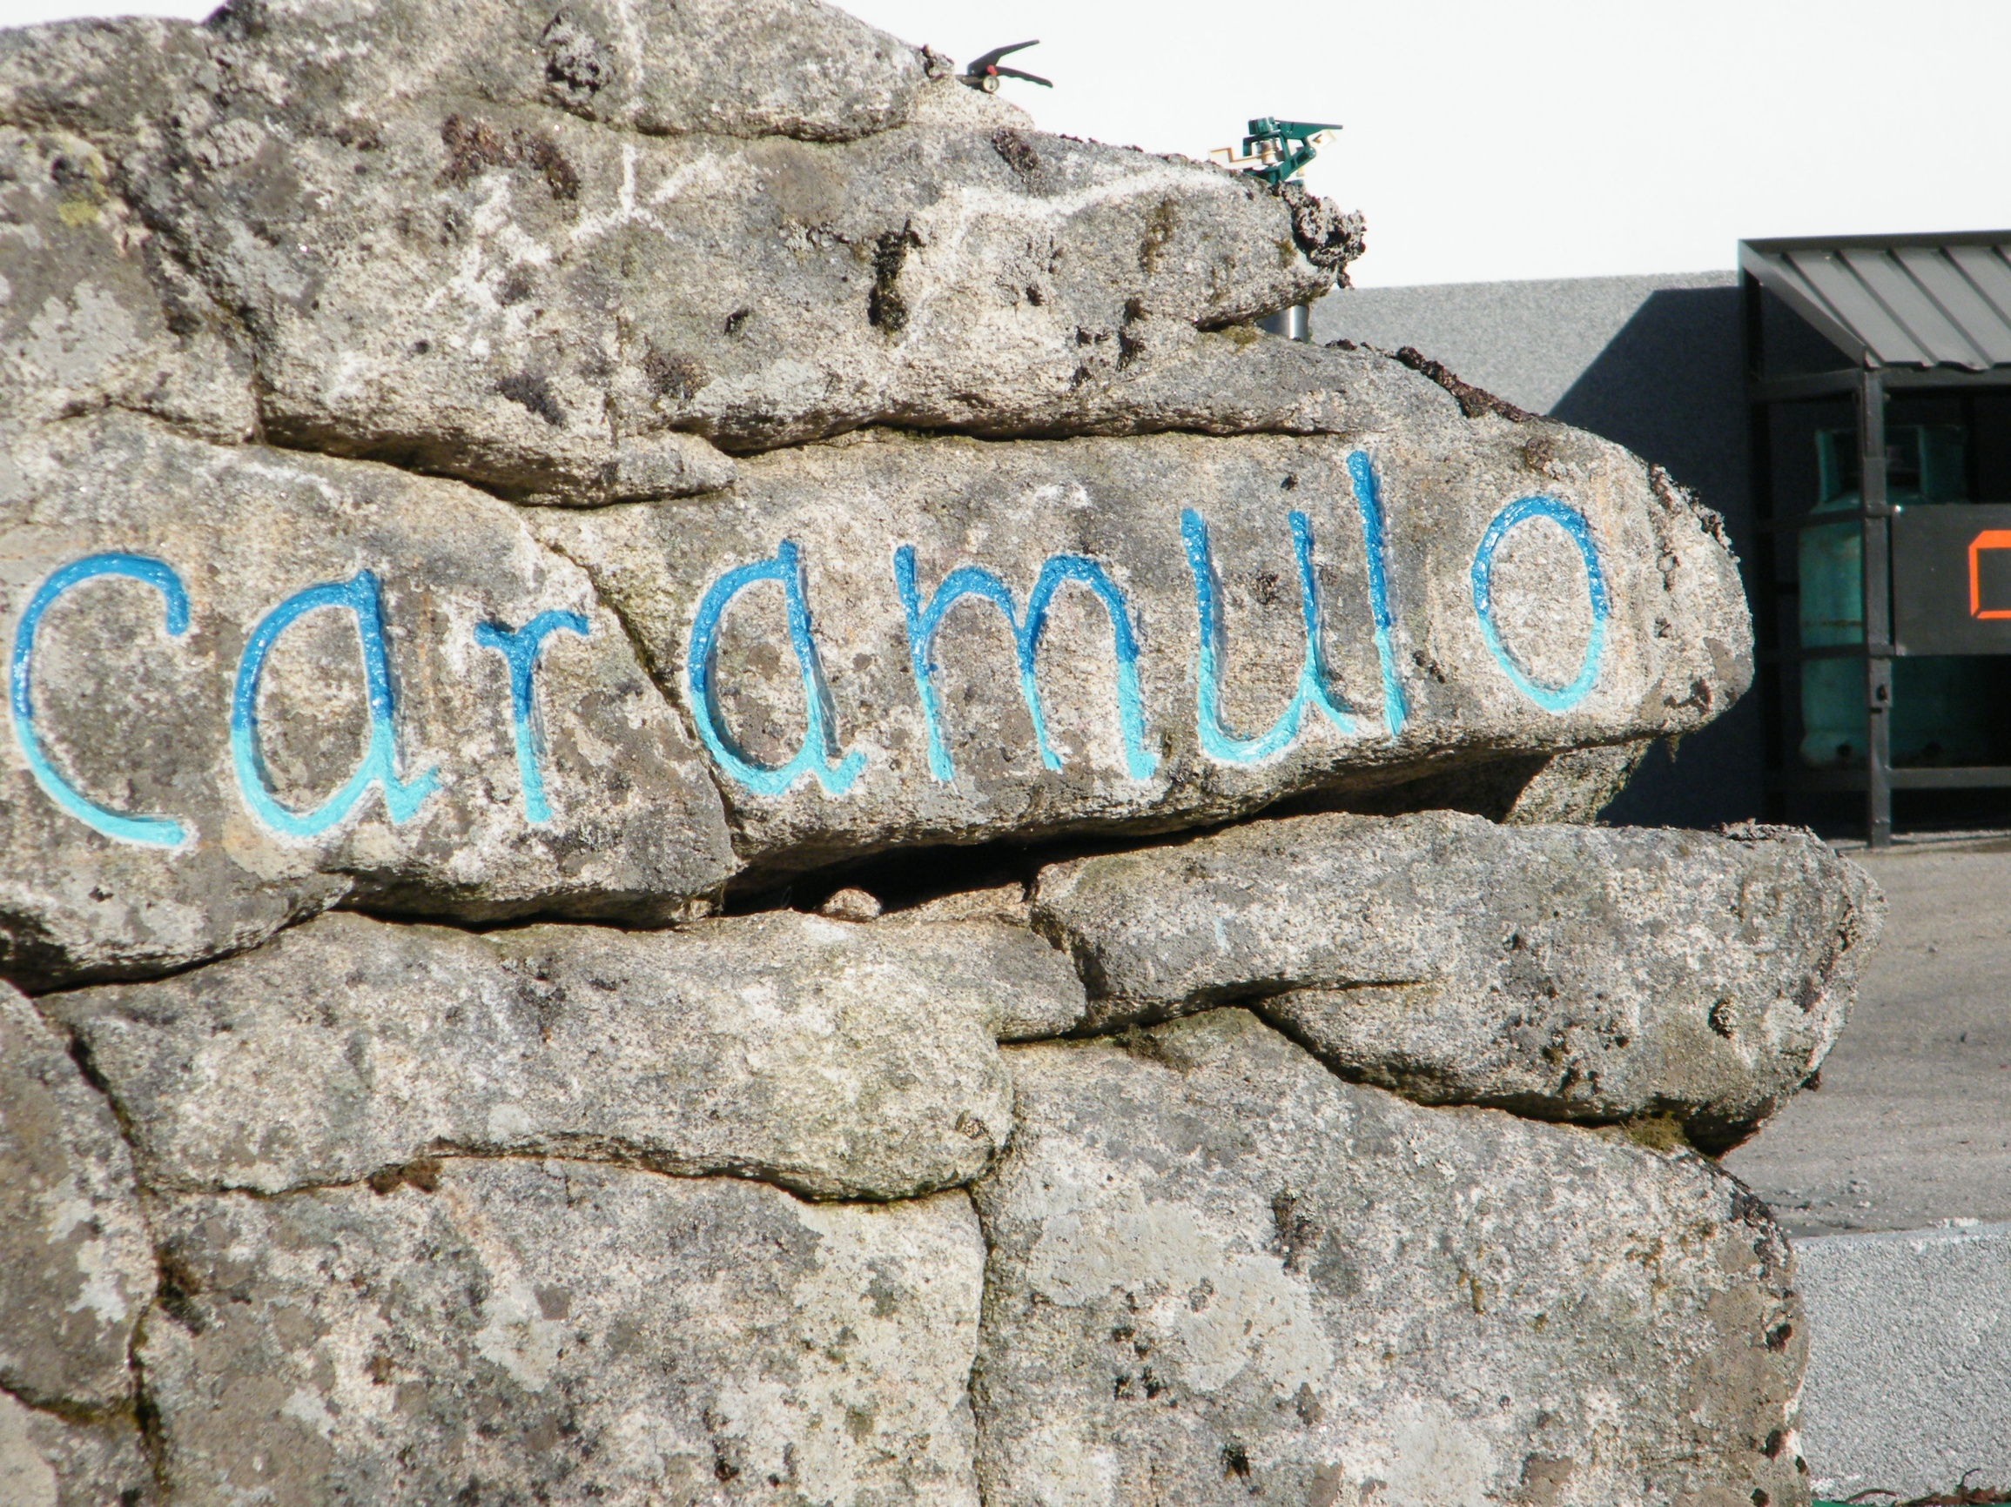
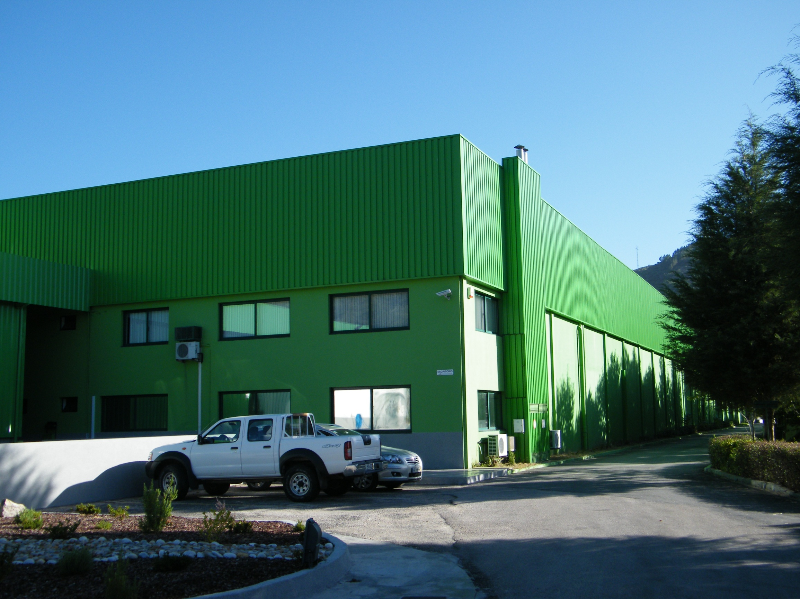
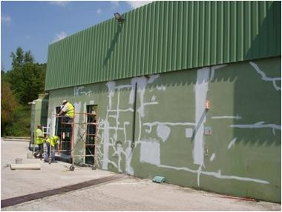
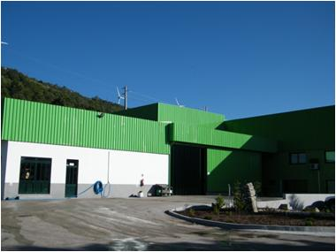
O nosso Centro de Cara lavada
- Renovámos a imagem do nosso CP
…

Slide 3
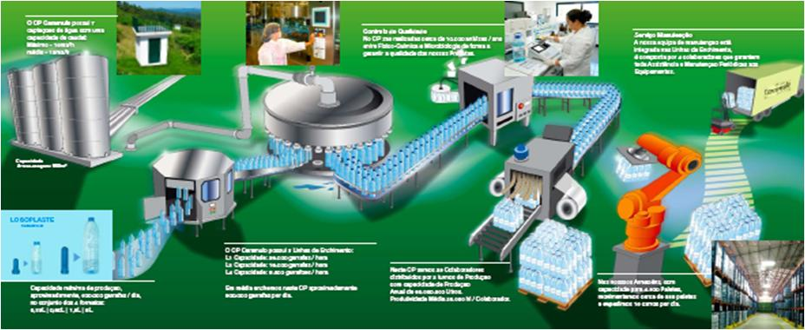
Folheto CP Caramulo
-Folheto executado para apresentar o nosso CP às visitas, comecando pelos “Ilustres”, que apresento a seguir

